Slide 1
数字信号处理
邓振淼
中山大学电子与通信工程学院
2019-8-28
Notes:
1
1

Slide 2
离散傅里叶变换(DFT)
离散傅里叶变换的定义及物理意义
离散傅里叶变换的基本性质
频率域采样
DFT应用举例

Slide 3
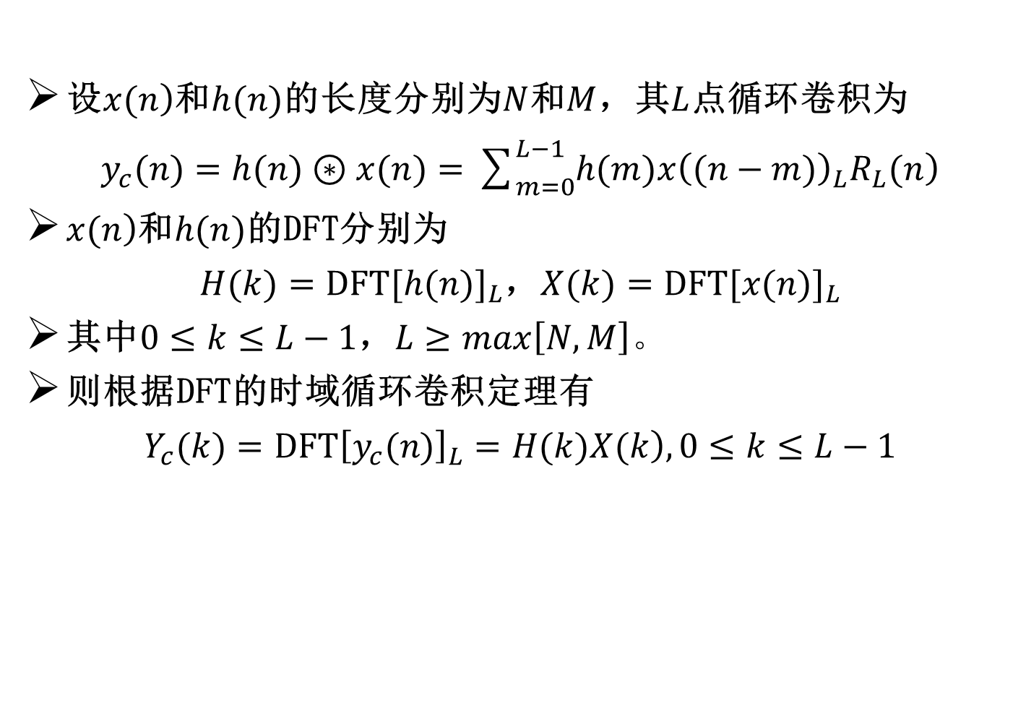
DFT计算线性卷积
设$\left.x(n\right)$和$h(n)$的长度分别为$N$和$M$，其$L$点循环卷积为
$y_{c}(n)=h(n)⊛x(n)=\sum_{m=0}^{L−1}{\left.h(m)x{\left((n−m)\right)}_{L}R_{L}(n\right)}$
$\left.x(n\right)$和$h(n)$的DFT分别为
$H(k)=DFT{[h(n)]}_{L}$，$X(k)=DFT{[x(n)]}_{L}$
其中$0≤k≤L−1$，$L≥max\left[N,M\right]。$
则根据DFT的时域循环卷积定理有
$$\left.Y_{c}(k)=DFT{\left[y_{c}(n)\right]}_{L}=H(k)X(k\right),0≤k≤L−1$$

Slide 4
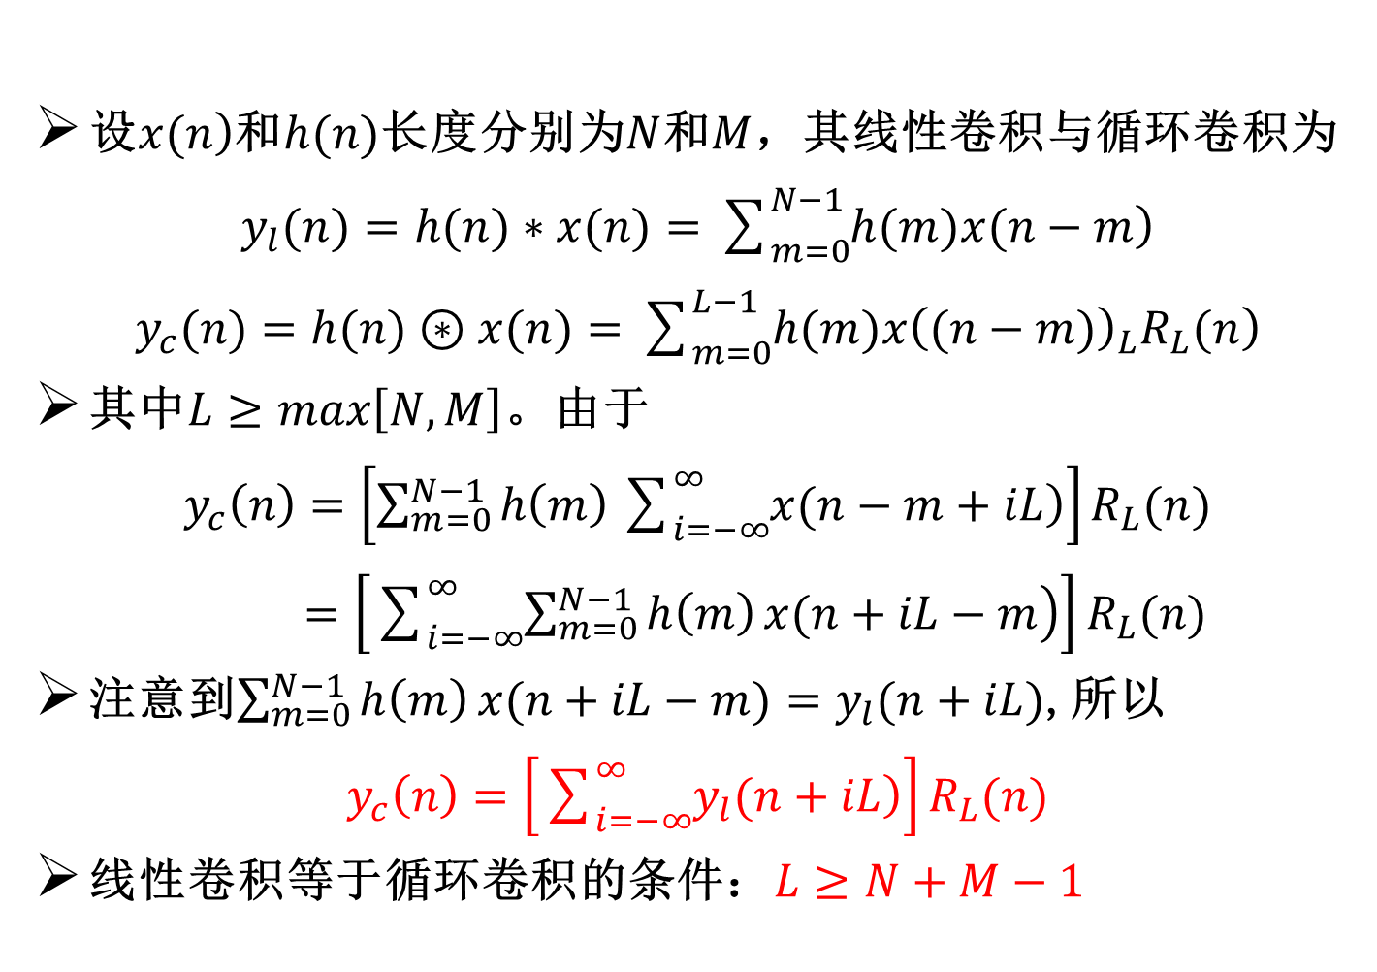
线性卷积与循环卷积的关系
设$\left.x(n\right)$和$h(n)$长度分别为$N$和$M$，其线性卷积与循环卷积为
$y_{l}(n)=h(n)∗x(n)=\sum_{m=0}^{N−1}{\left.h(m)x(n−m\right)}$
$y_{c}(n)=h(n)⊛x(n)=\sum_{m=0}^{L−1}{\left.h(m)x{\left((n−m)\right)}_{L}R_{L}(n\right)}$
其中$L≥max\left[N,M\right]$。由于
$y_{c}\left(n\right)=\left[\sum_{m=0}^{N−1}{h\left(m\right)}\sum_{i=−∞}^{∞}{\left.x(n−m+iL\right)}\right]R_{L}(n)$
$=\left[\sum_{i=−∞}^{∞}{\left.\sum_{m=0}^{N−1}{h\left(m\right)}x(n+iL−m\right)}\right]R_{L}(n)$
注意到$\sum_{m=0}^{N−1}{h\left(m\right)}x(n+iL−m)=y_{l}(n+iL)$,所以
$y_{c}\left(n\right)=\left[\sum_{i=−∞}^{∞}{\left.y_{l}(n+iL\right)}\right]R_{L}(n)$
线性卷积等于循环卷积的条件：$L≥N+M−1$

Slide 5
线性卷积与循环卷积的关系

Slide 6
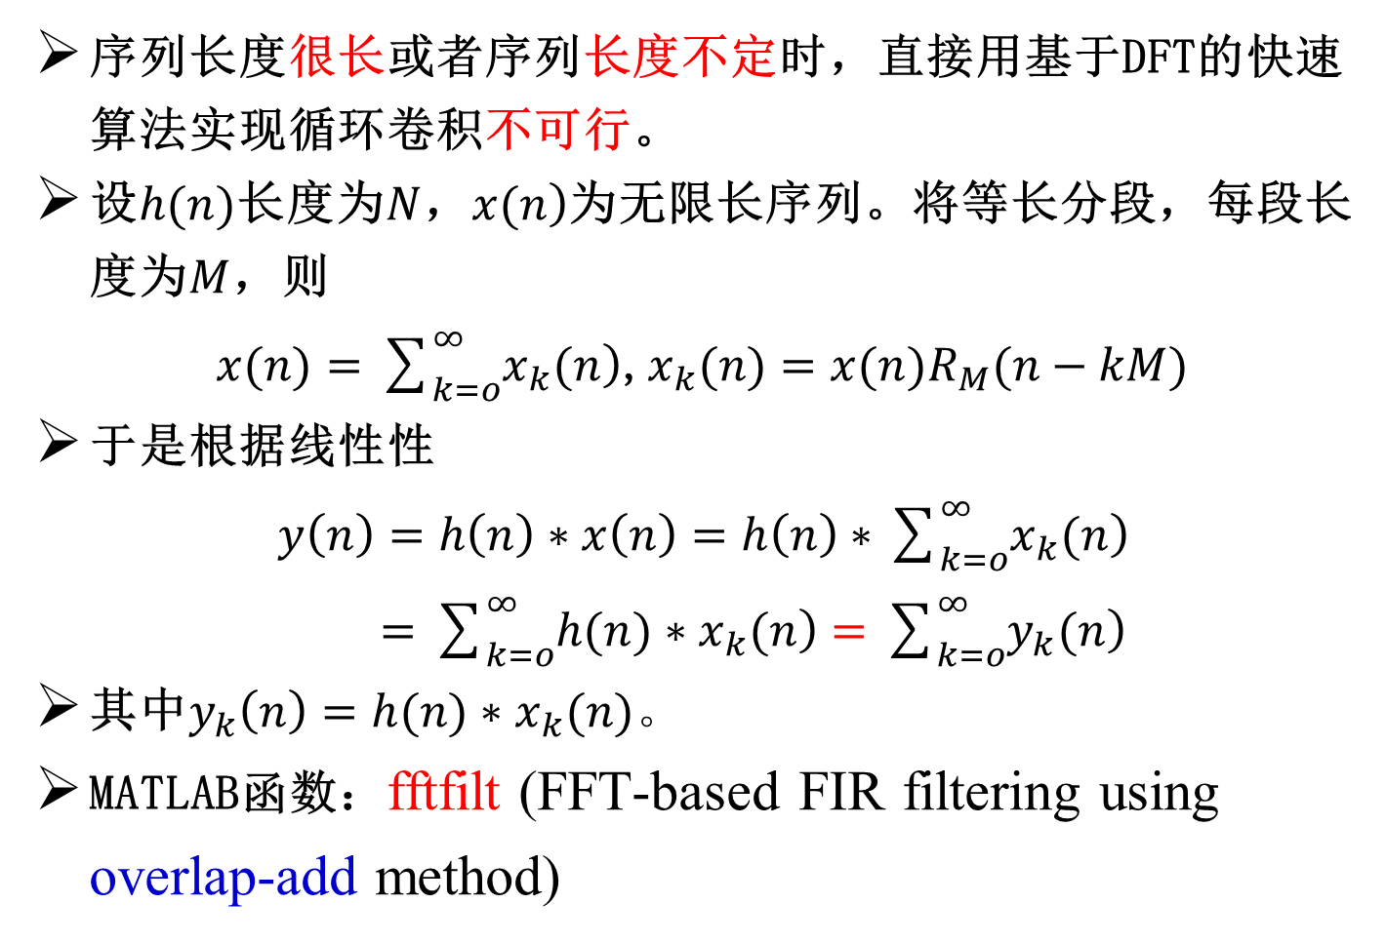
实际应用中的重叠相加法
序列长度很长或者序列长度不定时，直接用基于DFT的快速算法实现循环卷积不可行。
设$h(n)$长度为$N$，$\left.x(n\right)$为无限长序列。将等长分段，每段长度为$M$，则
$x(n)=\sum_{k=o}^{∞}{\left.x_{k}(n\right)}$,$x_{k}(n)=x(n)R_{M}(n−kM)$
于是根据线性性
$y\left(n\right)=h\left(n\right)∗x\left(n\right)=h\left(n\right)∗\sum_{k=o}^{∞}{\left.x_{k}(n\right)}$
$=\sum_{k=o}^{∞}{\left.h(n)∗x_{k}(n\right)}=\sum_{k=o}^{∞}{\left.y_{k}(n\right)}$
其中$y_{k}\left(n\right)=h(n)∗x_{k}(n)。$
MATLAB函数：fftfilt (FFT-based FIR filtering using overlap-add method)

Slide 7
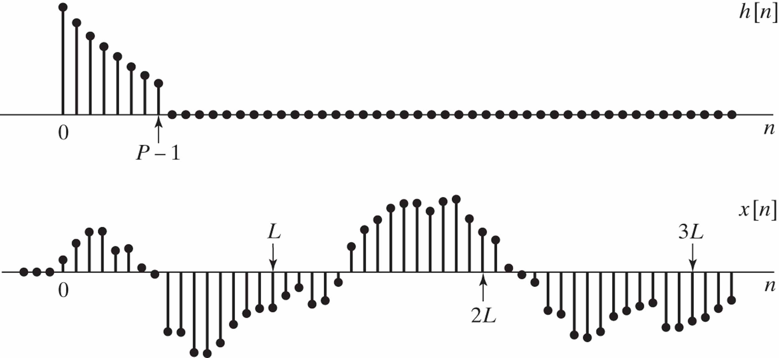
重叠相加法
h(n)
脉冲响应h(n)，长度N
N-1
M
3M
x(n)
输入序列x(n)
分段长度M
M > N
2M

Slide 8

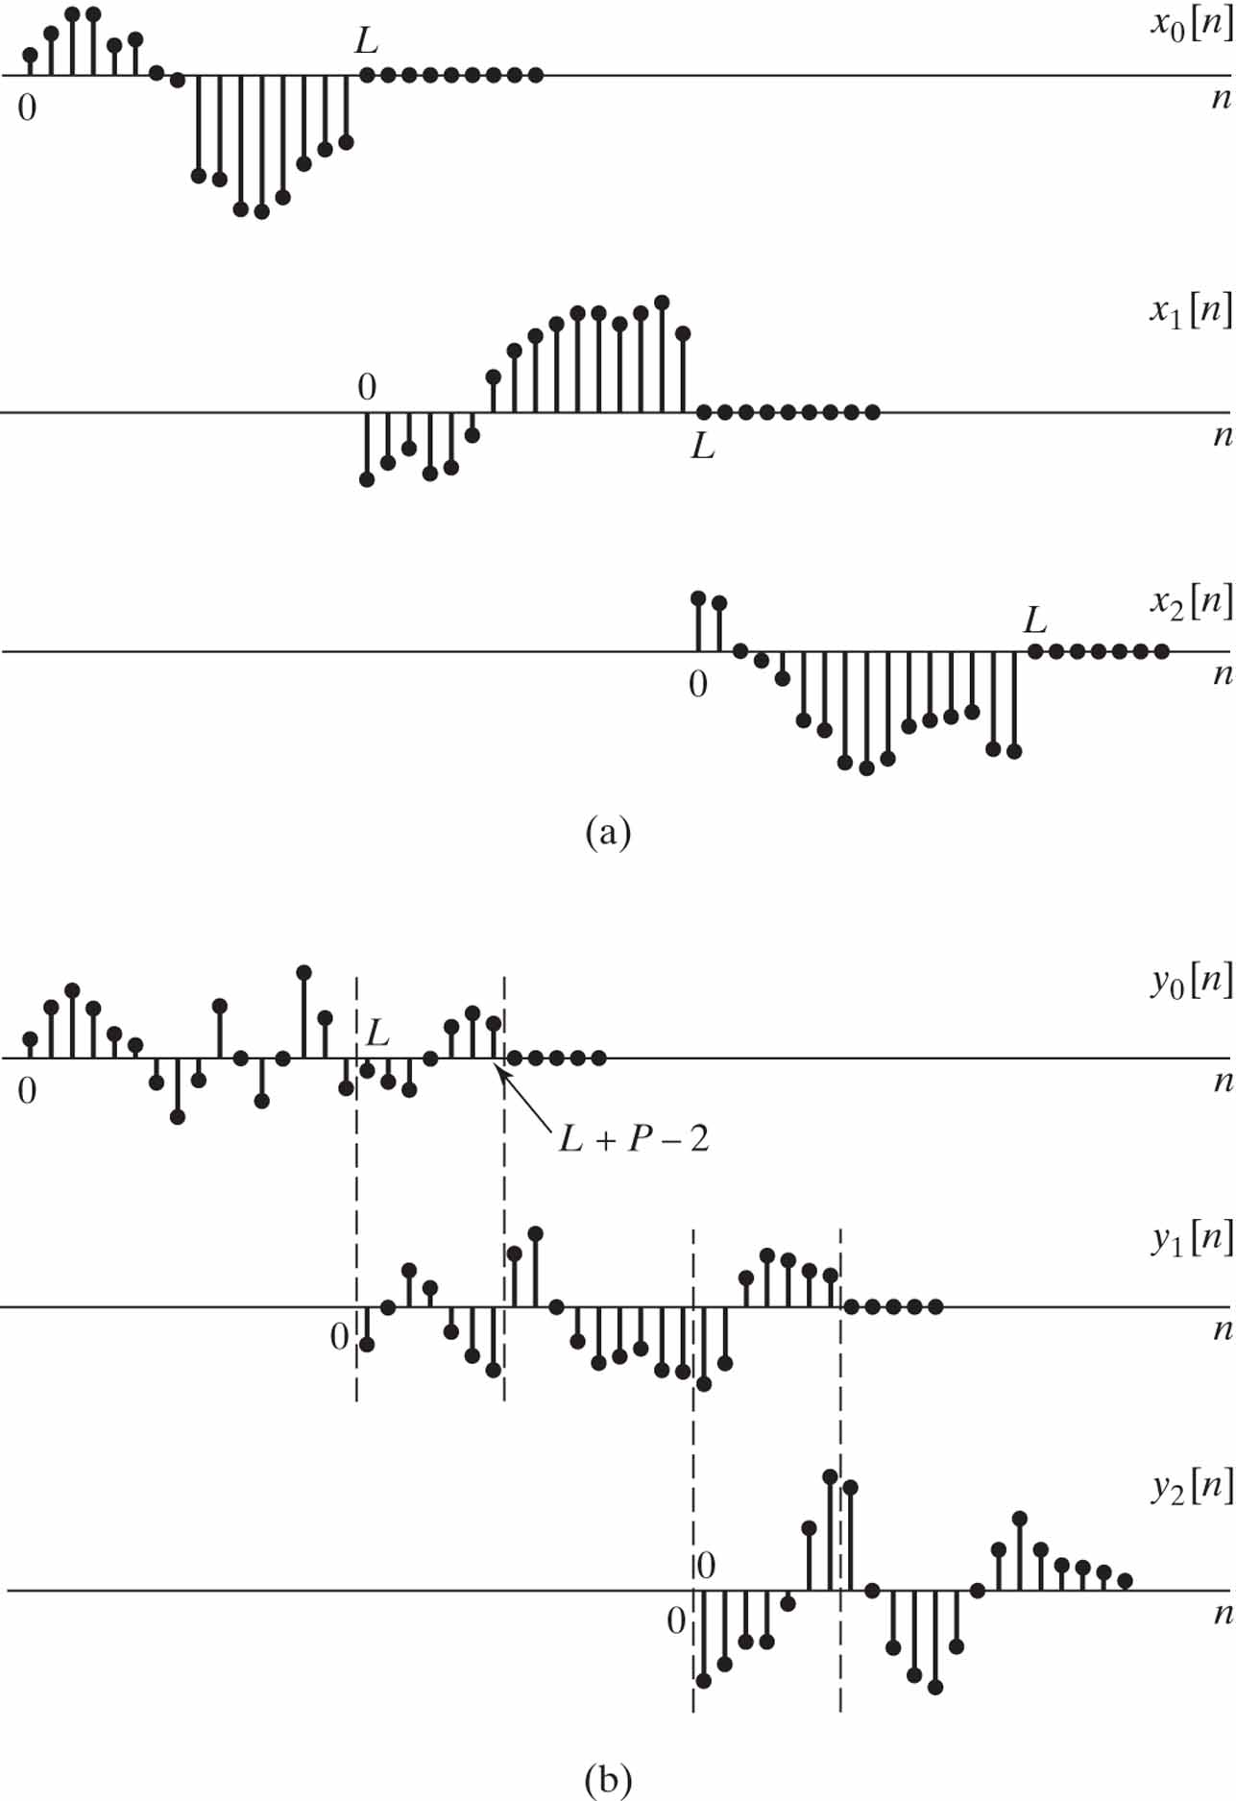
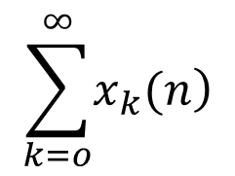
重叠相加法
M
3M
x(n)
2M
M
x₀(n)
$$\sum_{k=o}^{∞}{\left.x_{k}(n\right)}$$
x₁(n)
M
M
x₂(n)

Slide 9
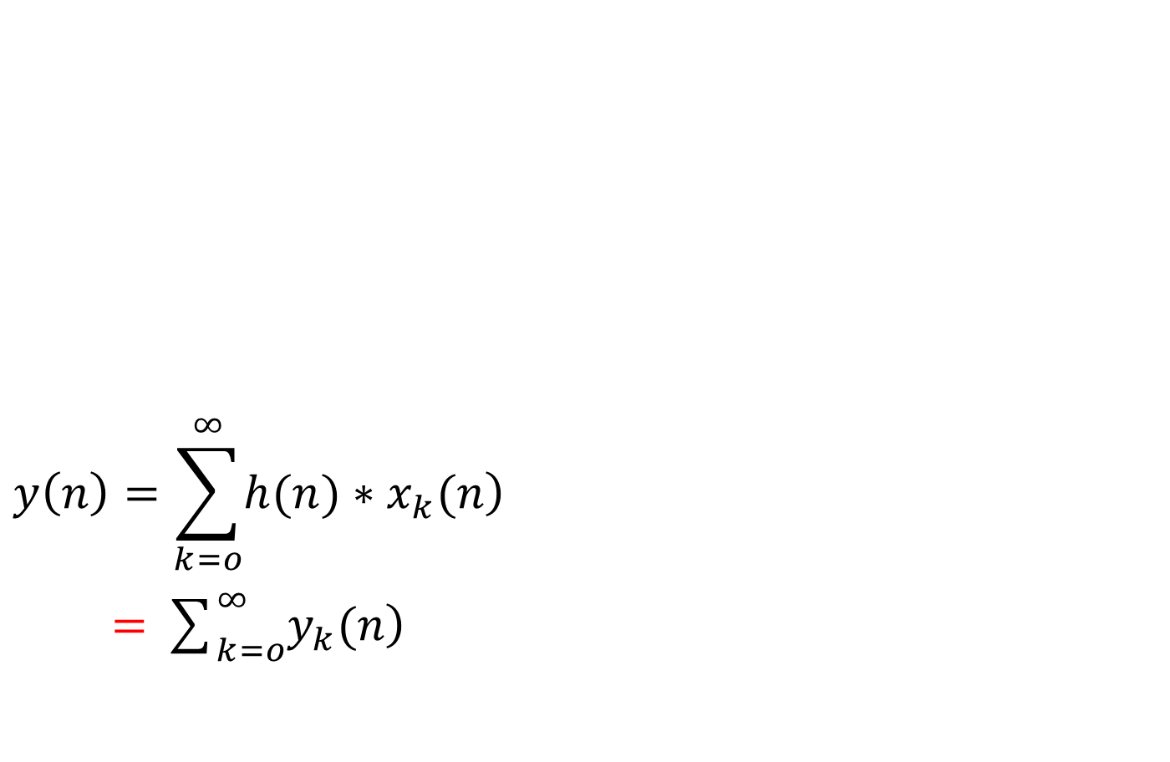

重叠相加法
x₀(n)
$$y\left(n\right)=\sum_{k=o}^{∞}{\left.h(n)∗x_{k}(n\right)}$$
$=\sum_{k=o}^{∞}{\left.y_{k}(n\right)}$
h(n)
x₁(n)
$$∗$$
x₂(n)
y₀(n)
y₁(n)
y₂(n)

Slide 10
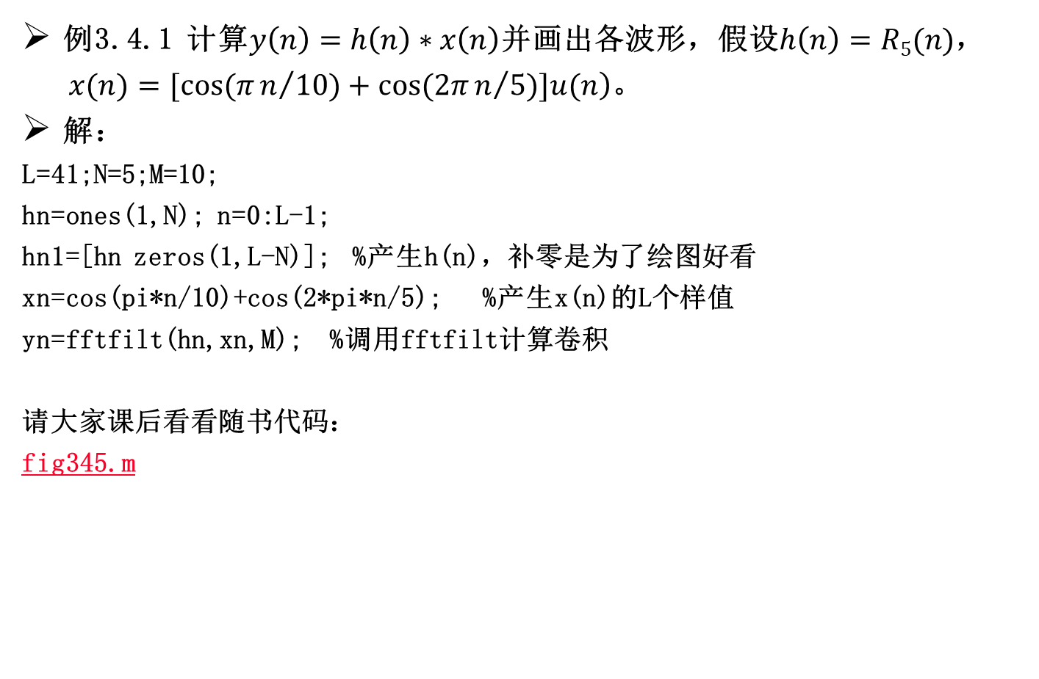
举例
例3.4.1 计算$y\left(n\right)=h\left(n\right)∗x\left(n\right)$并画出各波形，假设$h\left(n\right)=R5(n)$，
$\left.x(n)=[cos(πn/{10})+cos(2πn/5)]u(n\right)$。
解：
L=41;N=5;M=10;
hn=ones(1,N); n=0:L-1;
hn1=[hn zeros(1,L-N)]; %产生h(n)，补零是为了绘图好看
xn=cos(pi*n/10)+cos(2*pi*n/5); %产生x(n)的L个样值
yn=fftfilt(hn,xn,M); %调用fftfilt计算卷积
请大家课后看看随书代码：
fig345.m

Slide 11
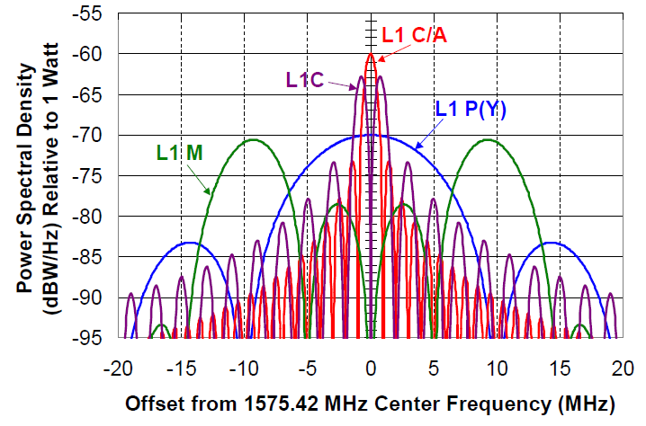
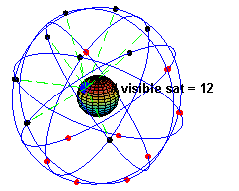
举例： GPS信号的捕获
Notes:
可以看到，在同一个频率范围内，存在许多信号。那么这些信号之间是如何保证不会互相干扰的呢？
接下来我们来学习一下扩频和码分多址（CDMA）的原理。

Slide 12
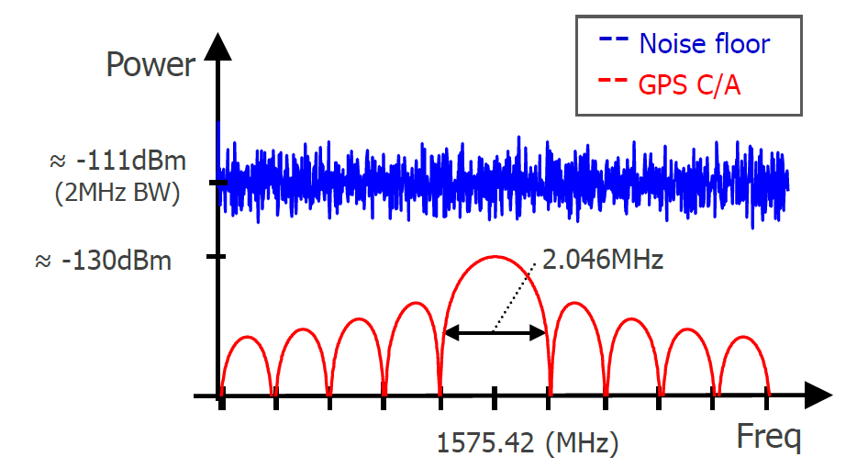
GPS信号和噪声的功率谱密度
自然界的背景噪声
扩频的优点是把信号的频谱展宽，让信号淹没在噪声中。
Notes:
基底噪声的功率谱密度为-114dBm/MHz
L1信号的带宽约为2MHz，于是导航信号对应的噪声功率谱密度为-114dBm/MHz+10log10(2)=-111dBm/MHz
而由于卫星离地面非常遥远，再加上卫星是由太阳能供电，发射信号的强度不可能太大。因此到达地面的信号非常微弱。通常强度是-130dBm。
可见，导航信号比噪声还小20dB。那么，这么微弱的信号是如何实现高精度导航的呢？

Slide 13
噪声的特性-自相关函数

Slide 14
噪声的特性-互相关函数
Notes:
比较噪声的自相关函数和互相关函数，可以看到：
自相关函数是一个冲激函数，而互相关函数则没有尖峰。
卫星导航信号就是利用这个性质进行设计的。但实际应用中，不采用真正的噪声信号，而采用伪随机编码。

Slide 15
伪随机码
伪随机码：自相关函数类似噪声。
一组码序列u(t) ， 对于某个时刻t而言，码元是0或1完全是随
机的，但其出现的概率均为1/2。这种码元幅值是完全无规律
的码序列，称为随机噪声码序列。它是一种非周期序列，无法
复制。但是随机噪声序列有良好的自相关性，GPS测距码就是
利用了其自身良好的自相关性才获得成功的。
以13位巴克码为例：
+1，+1，+1，+1，+1，-1，-1，+1，+1，-1，+1，-1，+1
计算它的自相关函数

Slide 16
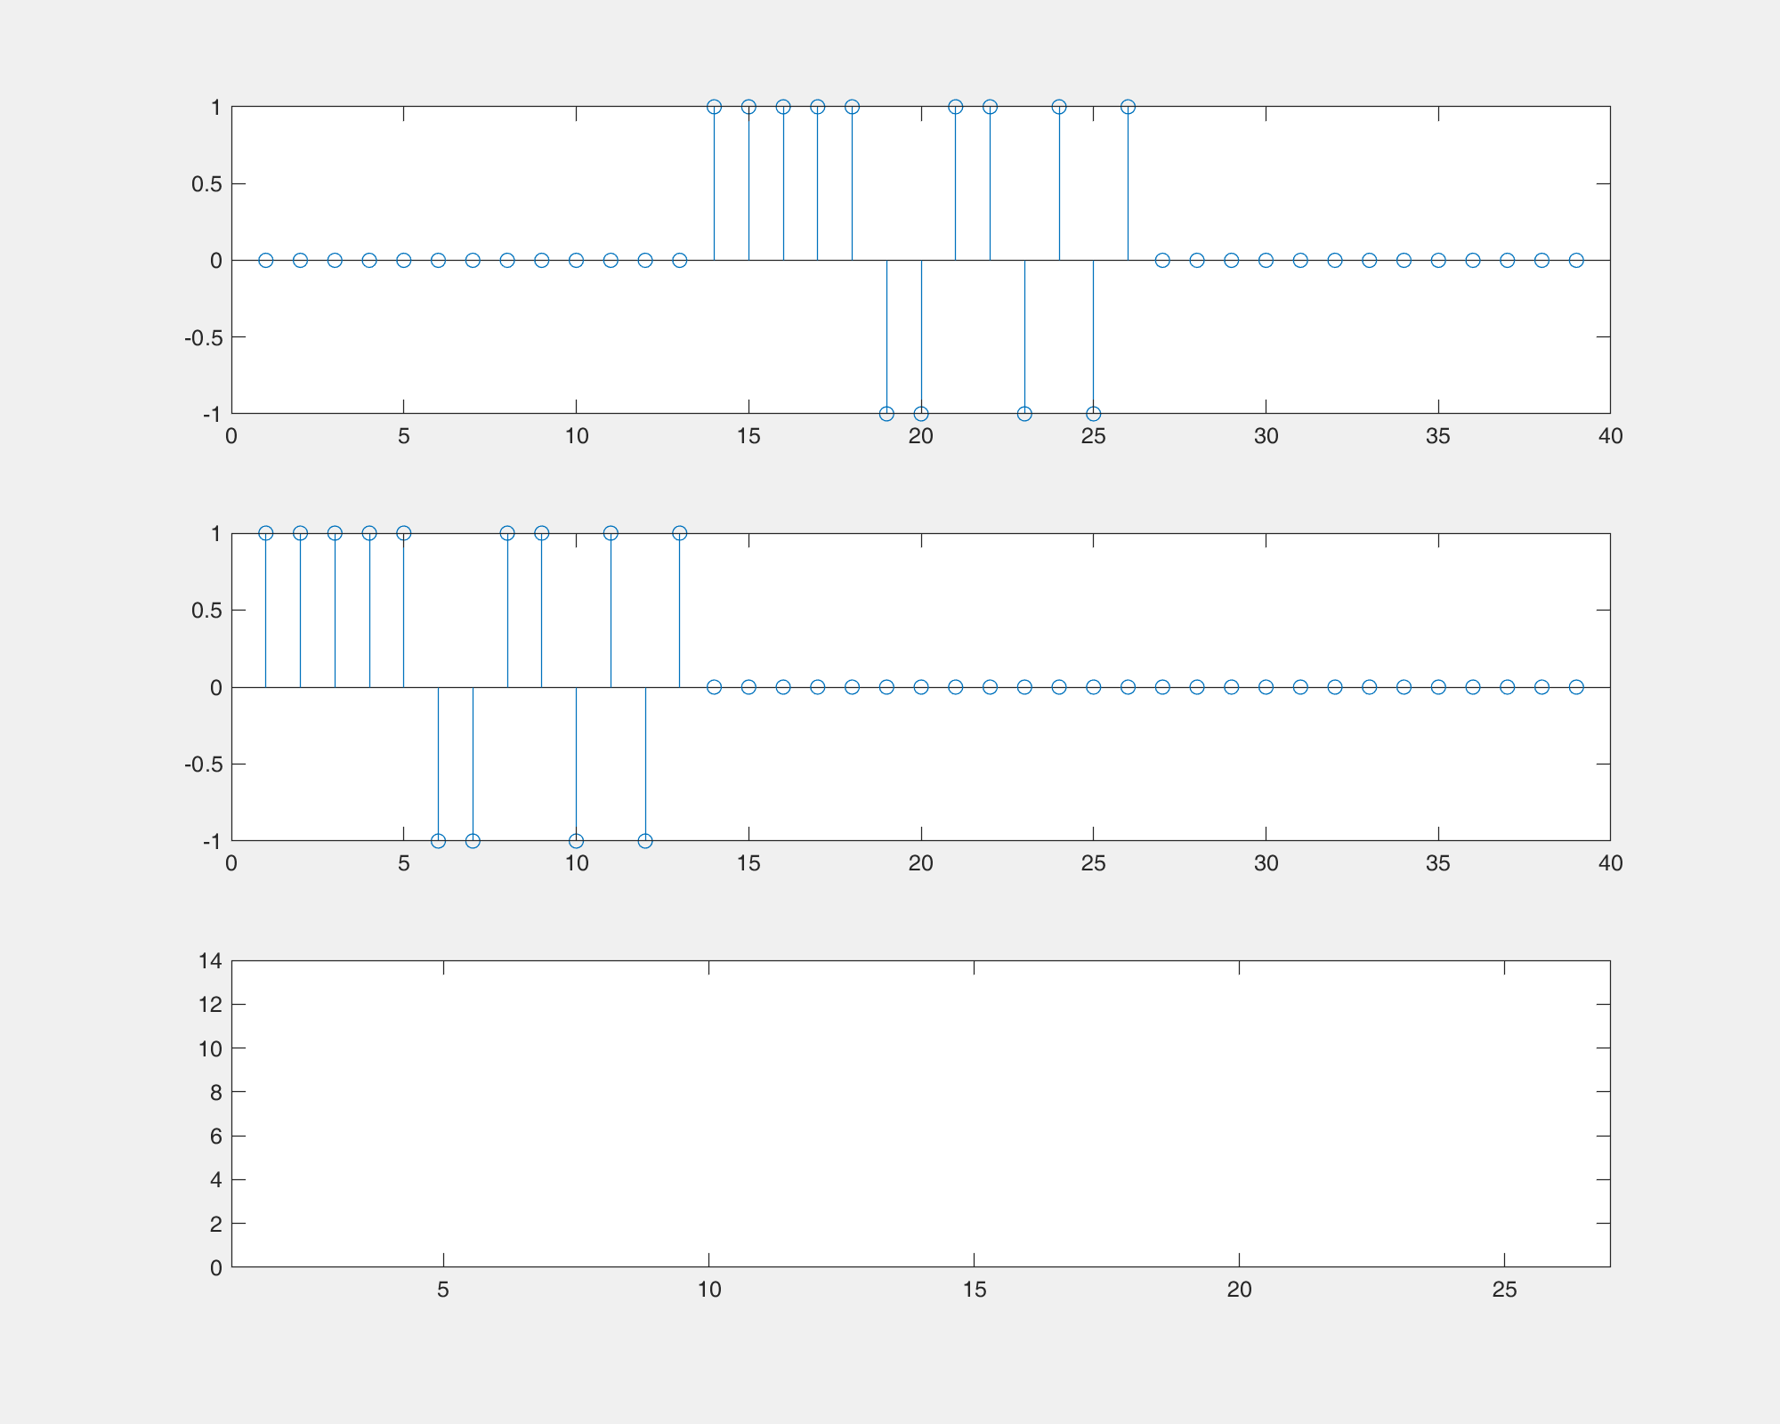
13位巴克码的卷积过程
Notes:
说明自相关函数的计算过程

Slide 17
伪随机码
Notes:
可以看到13位巴克码的延时自相关函数与噪声的自相关函数很相似。当延时量等于0时自相关函数达到最大值，其它情况下自相关函数比较小。
卫星导航正是利用了伪随机码的这个特性。

Slide 18
伪随机噪声码及其产生
伪随机噪声码简称PRN(PRN－Pseudo Random Noise)码，是一个具有一定周期的取值0和1的离散符号串。它不仅具有高斯噪声所有的良好的自相关特征，而且具有某种确定的编码规则。它是周期性的、可人工复制的码序列。GPS信号中使用了伪随机码编码技术，识别和分离各颗卫星信号，并提供无模糊度的测距数据。GPS信号中的C/A码和P码，都是由最长线性移位寄存器序列（简称m序列）产生的伪随机测距码。

Slide 19
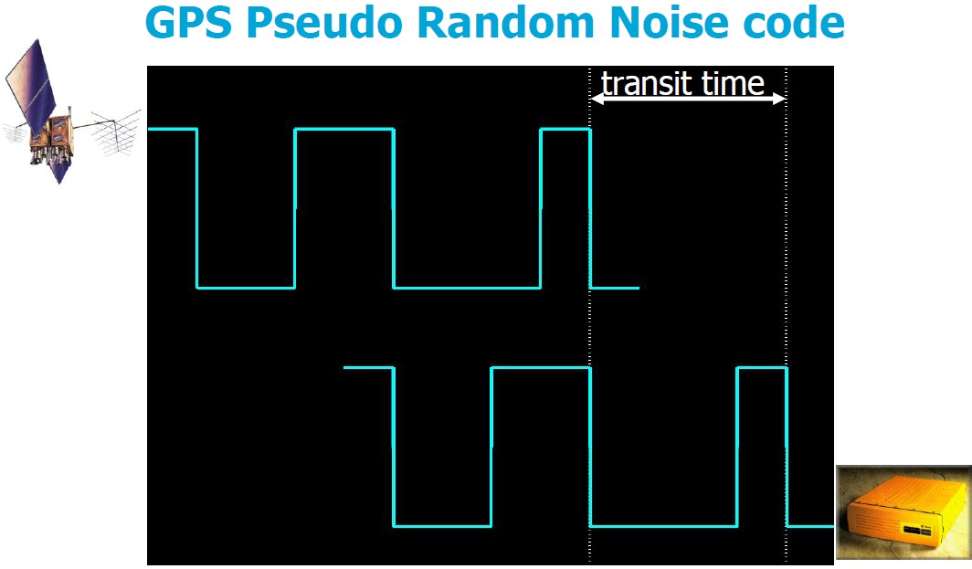
卫星和接收机产生同样的码
卫星信号到达接收机后，接收机检查信号经过多长时间到达接收机

Slide 20
PRN=1的C/A码产生

Slide 21
1023
63
由于伪随机码之间的互相关函数非常小，因此每个伪随机码都可以看成一个唯一的标识信息(ID)，并且可以和其他伪随机码区分开来。

Slide 22
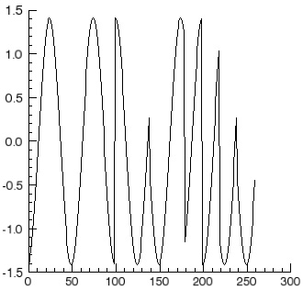
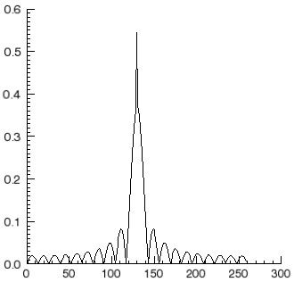
卫星导航信号调制方式
BPSK信号：

Slide 23
L1 C/A码的功率谱
Notes:
再看看GPS L1频点的频谱，现在我们就可以知道为什么有几个信号在频谱上是重叠，但不会相互干扰的原因：通过伪随机码的自相关运算可以把其它信号成分的影响基本消除。

Slide 24
GPS信号和噪声的功率谱密度
Notes:
再看另一个问题：导航信号比噪声还小20dB，如何从噪声淹没的信号中提取出导航信号，或者说实现定位？

Slide 25
接收信号的功率谱
解扩之后的功率谱
Notes:
从接收信号的功率谱中看不出什么信息，信号和噪声的功率基本一样。而经过解扩之后，信号成分成功地从噪声中脱颖而出。
这样发射信号的功率可以很低，甚至低于噪声功率。

Slide 26
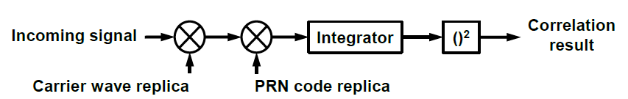
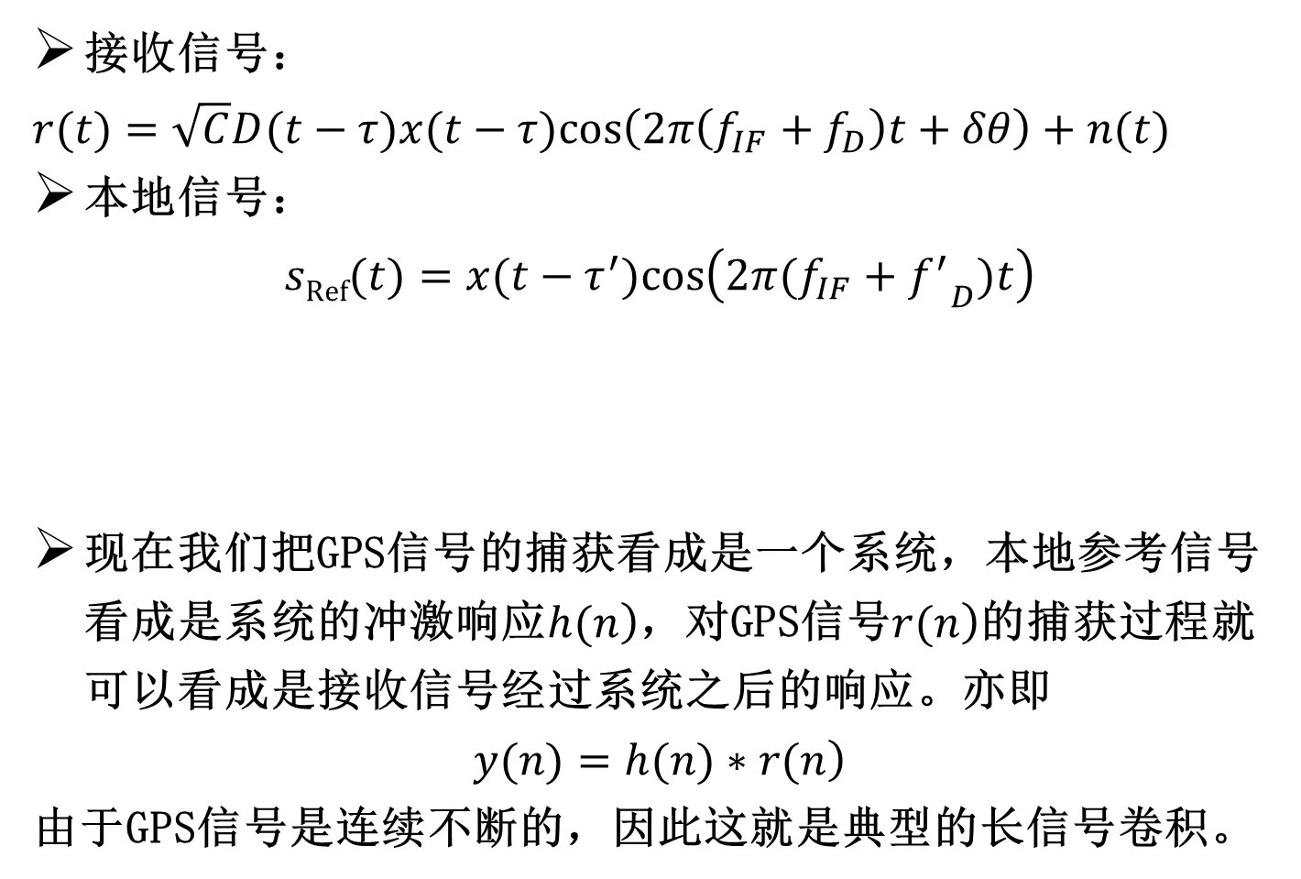
基于线性卷积和快速卷积的GPS信号的捕获
接收信号：
$r(t)=\sqrt{C}D(t−τ)x(t−τ)cos\left(2π\left(f_{IF}+f_{D}\right)t+δθ\right)+n(t)$
本地信号：
$$sRef(t)=x(t−τ^{′})cos\left(2π(f_{IF}+{f^{′}}_{D})t\right)$$
现在我们把GPS信号的捕获看成是一个系统，本地参考信号看成是系统的冲激响应$\left.h(n\right)$，对GPS信号$\left.r(n\right)$的捕获过程就可以看成是接收信号经过系统之后的响应。亦即
$$\left.y(n)=h(n)∗r(n\right)$$
由于GPS信号是连续不断的，因此这就是典型的长信号卷积。

Slide 27
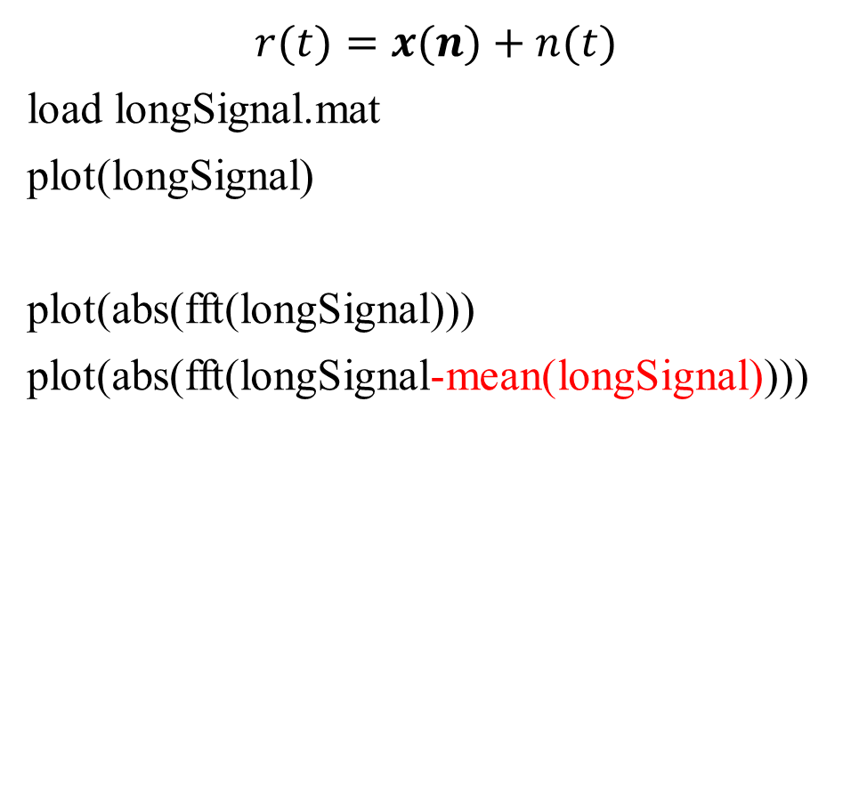
基于线性卷积和快速卷积的GPS信号的捕获
$$r(t)=x(n)+n(t)$$
load longSignal.mat
plot(longSignal)
plot(abs(fft(longSignal)))
plot(abs(fft(longSignal-mean(longSignal))))
直流分量

Slide 28
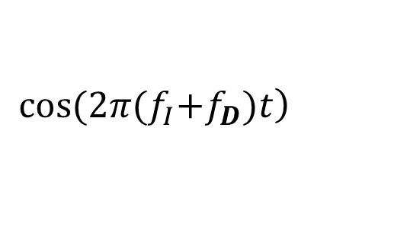
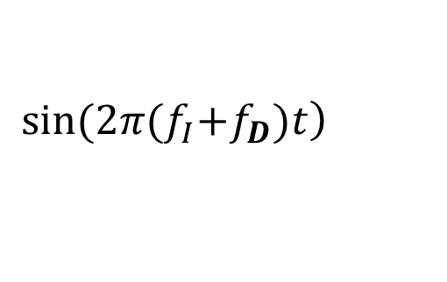
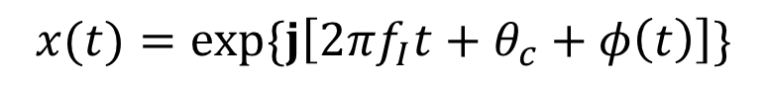
基于线性卷积和快速卷积的GPS信号的捕获
samplingFreq=38192000; %采样频率
codeFreqBasis=1023000; %GPS信号码率
codeLength=1023; %GPS信号码长
samplesPerCode = round(samplingFreq/(codeFreqBasis/codeLength));%每个码的采样点数
ts = 1 / samplingFreq; %采样间隔
phasePoints = (0 : (samplesPerCode-1)) * 2 * pi * ts; %产生载波相位
load caCodesTable.mat %载入CA码的码表
IF=9548000; %中频本振信号频率
acqThreshold=2.5;
for PRN = 1:32 %卫星编号
caCodeFreqDom = conj(fft(caCodesTable(PRN, :)));
for frqBinIndex = 1:numberOfFrqBins
frqBins(frqBinIndex) = IF - (acqSearchBand/2) * 1000 + 0.5e3 * (frqBinIndex - 1);
sinCarr = sin(frqBins(frqBinIndex) * phasePoints);
cosCarr = cos(frqBins(frqBinIndex) * phasePoints);
$$x(t)=exp\{j\left[2πf_{I}t+θ_{c}+φ\left(t\right)\right]\}$$
$$\left.sin(2π{(f}_{I}+f_{D})t\right)$$
$$\left.cos(2π{(f}_{I}+f_{D})t\right)$$

Slide 29
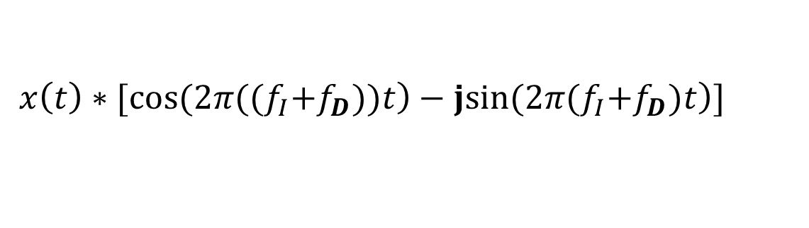
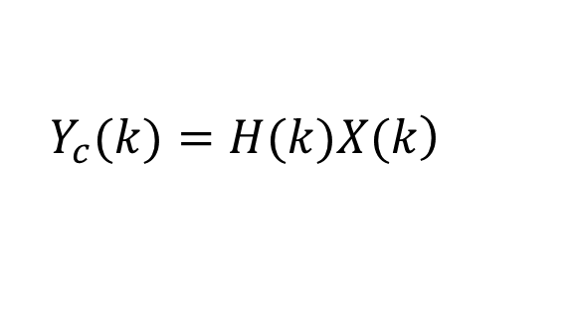
基于线性卷积和快速卷积的GPS信号的捕获
I1 = sinCarr .* signal1;%将信号中的载频成分去掉，变成基带信号
Q1 = cosCarr .* signal1;
IQfreqDom1 = fft(I1 + j*Q1);%将接收信号通过DFT变换到频域
convCodeIQ1 = IQfreqDom1 .* caCodeFreqDom;%频域相乘
acqRes1 = abs(ifft(convCodeIQ1)) .^ 2;%进行IDFT得到相关结果
figure(4)
plot(acqRes1)
end
end
$$x\left(t\right)∗[\left.cos⁡(2π({(f}_{I}+f_{D}))t\right)−\left.jsin(2π{(f}_{I}+f_{D})t\right)]$$
$$\left.Y_{c}(k)=H(k)X(k\right)$$

Slide 30
基于线性卷积和快速卷积的GPS信号的捕获
每一ms就捕获到一次GPS信号

Slide 31
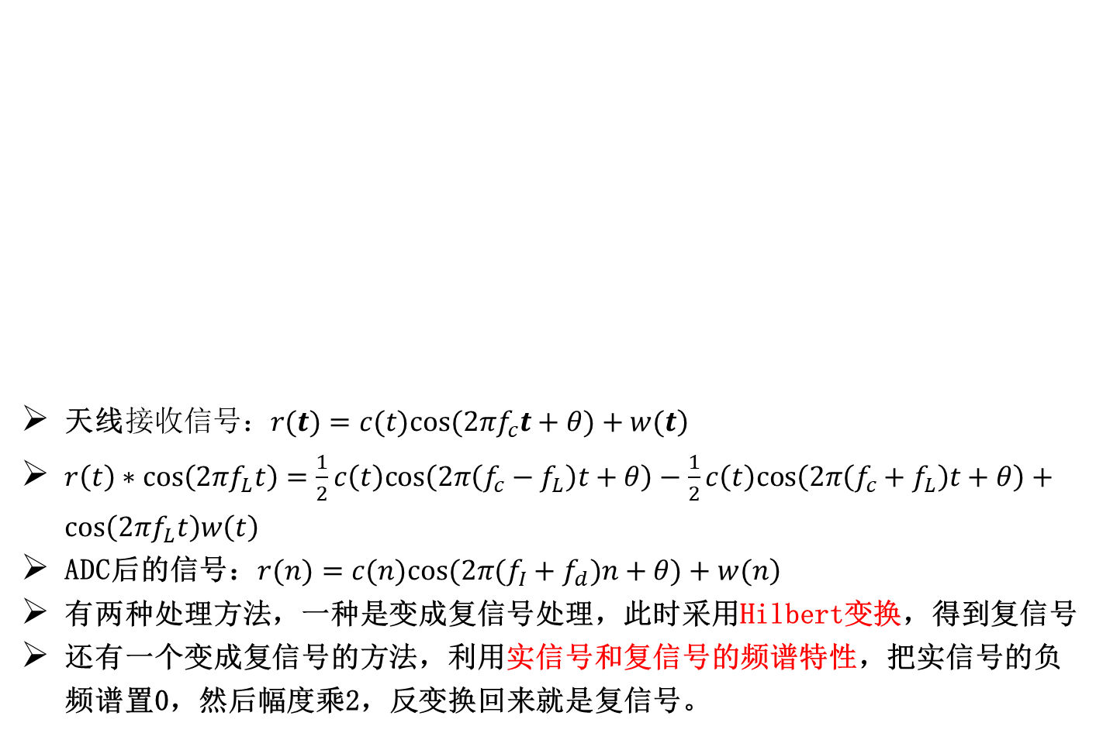
知识点梳理
捕获
天线$接收信号：\left.r(t)=c(t)cos(2πf_{c}t+θ)+w(t\right)$
$r\left(t\right)∗cos\left(2πf_{L}t\right)=\frac{1}{2}c\left(t\right)cos\left(2π\left(f_{c}−f_{L}\right)t+θ\right)−\frac{1}{2}c\left(t\right)cos\left(2π\left(f_{c}+f_{L}\right)t+θ\right)+cos\left(2πf_{L}t\right)w\left(t\right)$
ADC后的信号：$\left.r(n)=c(n)cos(2π(f_{I}+f_{d})n+θ)+w(n\right)$
有两种处理方法，一种是变成复信号处理，此时采用Hilbert变换，得到复信号
还有一个变成复信号的方法，利用实信号和复信号的频谱特性，把实信号的负频谱置0，然后幅度乘2，反变换回来就是复信号。
相关器
鉴相器
前端
预处理
信息解码
跟踪环路
应用，比如百度导航
定位
高频成分，通过滤波去除
噪声频谱被搬移，不改变特性

Slide 32
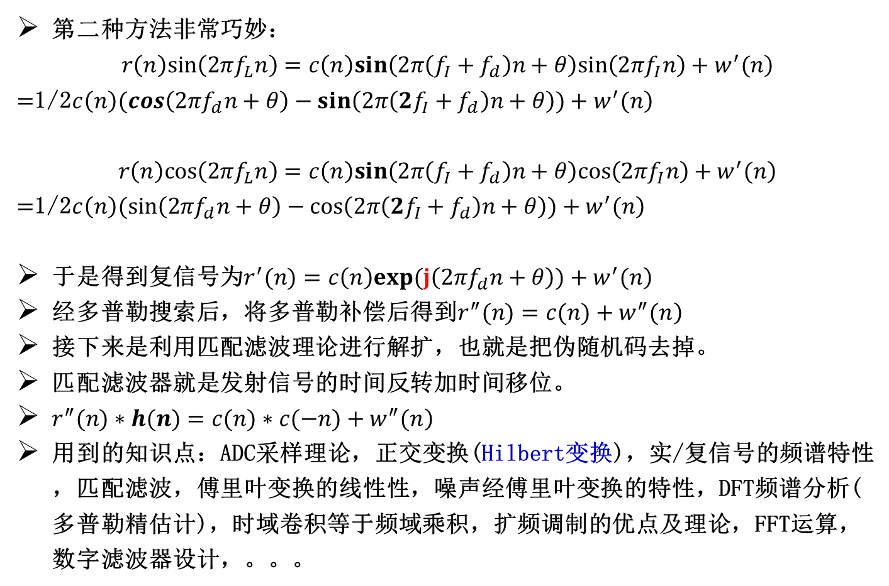
第二种方法非常巧妙：
$$r\left(n\right)sin\left(2πf_{L}n\right)=c\left(n\right)sin\left(2π\left(f_{I}+f_{d}\right)n+θ\right)sin\left(2πf_{I}n\right)+\left.w^{′}(n\right)$$
$=$1/2$c\left(n\right)(cos\left(2πf_{d}n+θ\right)−sin\left(2π\left(2f_{I}+f_{d}\right)n+θ\right))+\left.w^{′}(n\right)$
$$r\left(n\right)cos\left(2πf_{L}n\right)=c\left(n\right)sin\left(2π\left(f_{I}+f_{d}\right)n+θ\right)cos\left(2πf_{I}n\right)+\left.w^{′}(n\right)$$
$=$1/2$c\left(n\right)(sin\left(2πf_{d}n+θ\right)−cos\left(2π\left(2f_{I}+f_{d}\right)n+θ\right))+\left.w^{′}(n\right)$
于是得到复信号为$\left.r^{′}(n)=c\left(n\right)exp(j\left(2πf_{d}n+θ\right))+w^{′}(n\right)$
经多普勒搜索后，将多普勒补偿后得到$\left.r^{″}(n)=c(n)+w^{″}(n\right)$
接下来是利用匹配滤波理论进行解扩，也就是把伪随机码去掉。
匹配滤波器就是发射信号的时间反转加时间移位。
$\left.r^{″}(n)∗h(n)=c(n)∗c(−n)+w^{″}(n\right)$
用到的知识点：ADC采样理论，正交变换(Hilbert变换)，实/复信号的频谱特性，匹配滤波，傅里叶变换的线性性，噪声经傅里叶变换的特性，DFT频谱分析(多普勒精估计)，时域卷积等于频域乘积，扩频调制的优点及理论，FFT运算，数字滤波器设计，。。。
实部
高频成分，接收机后的求和相当于低通滤波，直接将其滤除
虚部
高频成分

Slide 33
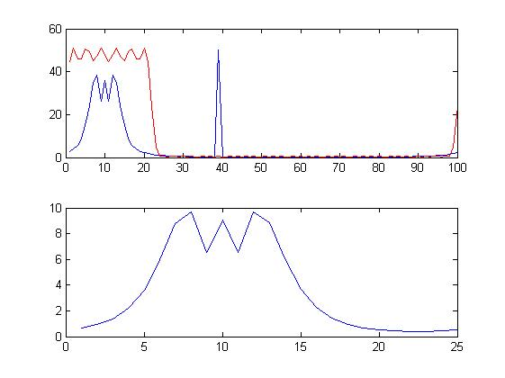
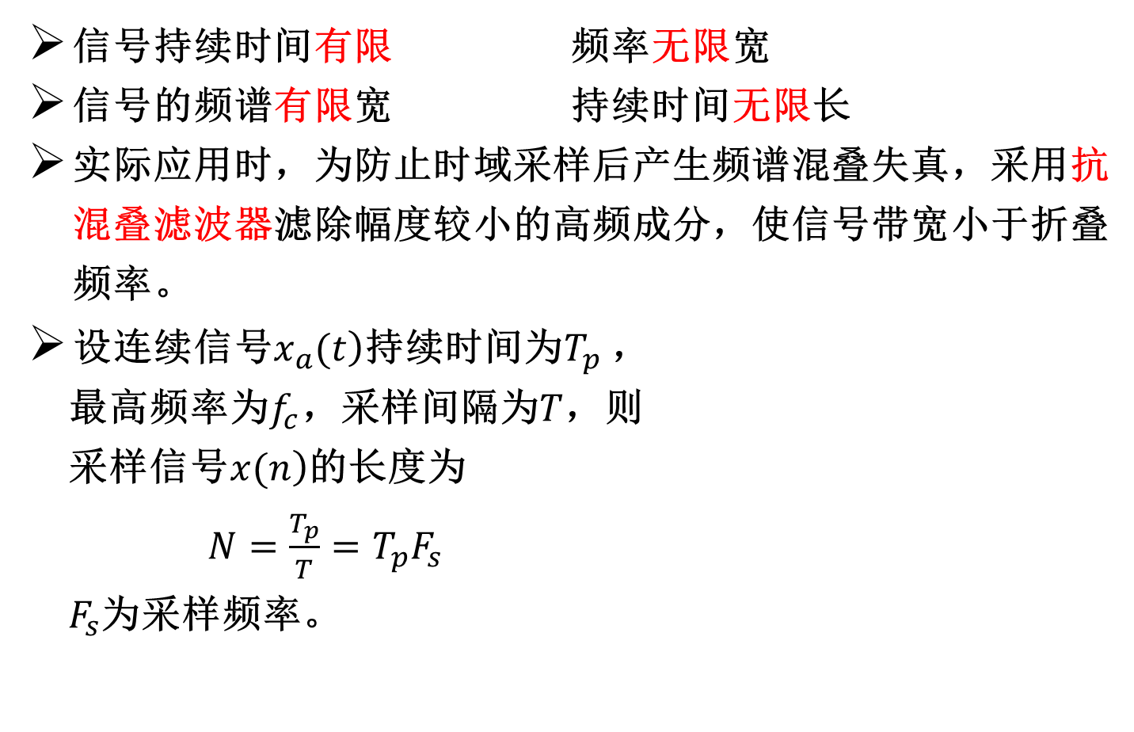
用DFT进行谱分析
信号持续时间有限 频率无限宽
信号的频谱有限宽 持续时间无限长
实际应用时，为防止时域采样后产生频谱混叠失真，采用抗混叠滤波器滤除幅度较小的高频成分，使信号带宽小于折叠频率。
设连续信号$\left.x_{a}(t\right)$持续时间为$T_{p}$，
最高频率为$f_{c}$，采样间隔为$T$，则
采样信号$\left.x(n\right)$的长度为
$N=\frac{T_{p}}{T}=T_{p}F_{s}$
$F_{s}$为采样频率。

Slide 34
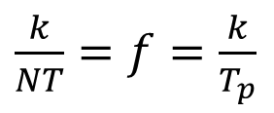
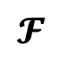
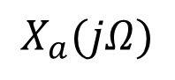
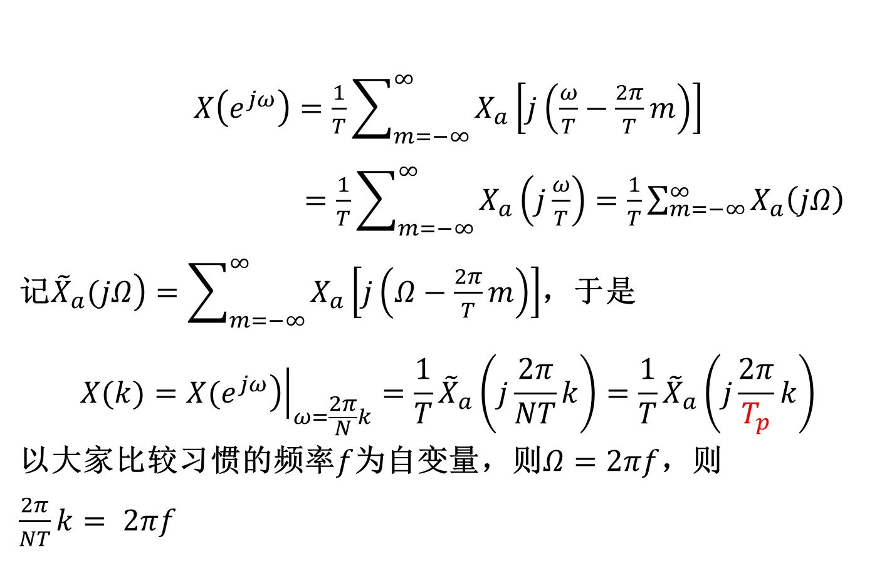
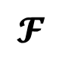
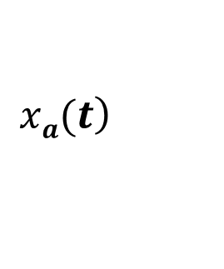
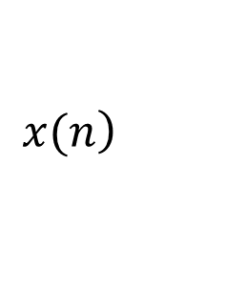
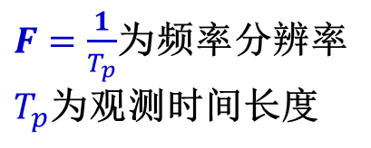
用DFT进行谱分析
$X\left(e^{jω}\right)=\frac{1}{T}\sum_{m=−∞}^{∞}{X_{a}\left[j\left(\frac{ω}{T}−\frac{2π}{T}m\right)\right]}$
$=\frac{1}{T}\sum_{m=−∞}^{∞}{X_{a}\left(j\frac{ω}{T}\right)}=\frac{1}{T}\sum_{m=−∞}^{∞}{X_{a}\left(jΩ\right)}$
记$\left.{\tilde{X}}_{a}(jΩ\right)=\sum_{m=−∞}^{∞}{X_{a}\left[j\left(Ω−\frac{2π}{T}m\right)\right]}$，于是
$$X(k)={\left.\left.X(e^{jω}\right)\right|}_{ω=\frac{2π}{N}k}=\frac{1}{T}{\tilde{X}}_{a}\left(j\frac{2π}{NT}k\right)=\frac{1}{T}{\tilde{X}}_{a}\left(j\frac{2π}{T_{p}}k\right)$$
以大家比较习惯的频率$f$为自变量，则$Ω=2πf$，则
$\frac{2π}{NT}k=$ $2πf$
$$\left.xa(t\right)$$
$$𝓕$$
$$X_{a}(jΩ)$$
$$\left.x(n\right)$$
$$𝓕$$
$\frac{k}{NT}=$ $f=\frac{k}{T_{p}}$
$F=\frac{1}{T_{p}}$为频率分辨率
$T_{p}$为观测时间长度

Slide 35
DFT分析连续信号频谱原理

Slide 36
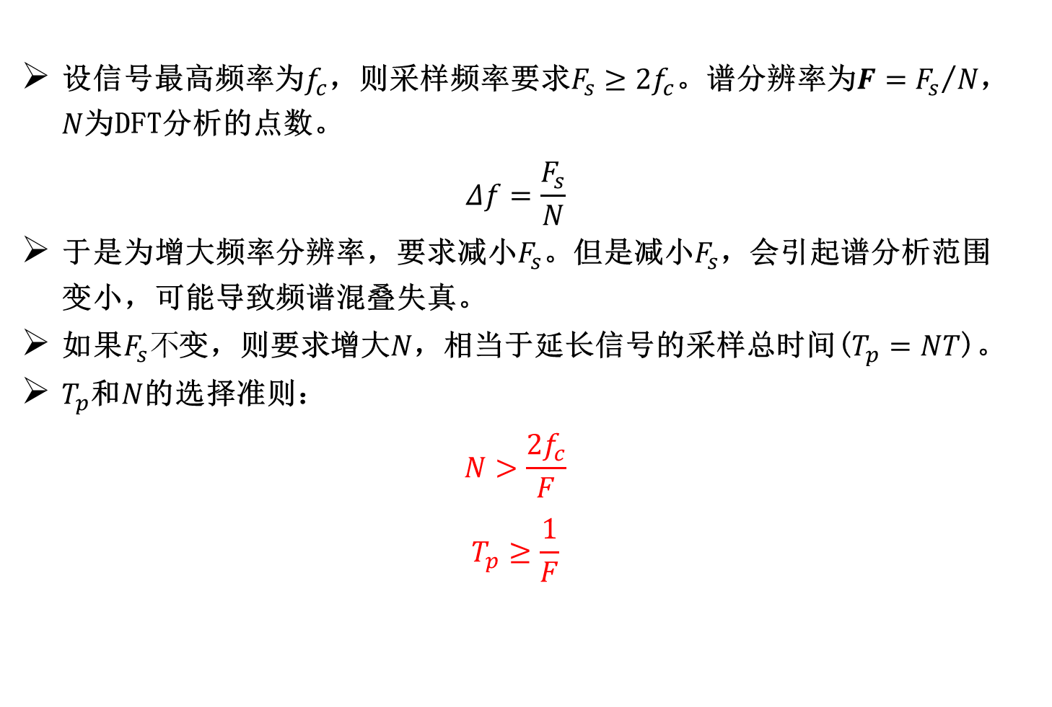
DFT分析连续信号的参数选择原则
设信号最高频率为$f_{c}$，则采样频率要求$F_{s}≥2f_{c}$。谱分辨率为${{F=F}_{s}}/N$，$N$为DFT分析的点数。
$$Δf=\frac{F_{s}}{N}$$
于是为增大频率分辨率，要求减小$F_{s}$。但是减小$F_{s}$，会引起谱分析范围变小，可能导致频谱混叠失真。
如果$F_{s}不$变，则要求增大$N$，相当于延长信号的采样总时间($T_{p}=NT$)。
$T_{p}$和$N$的选择准则：
$$N>\frac{2f_{c}}{F}$$
$$T_{p}≥\frac{1}{F}$$

Slide 37
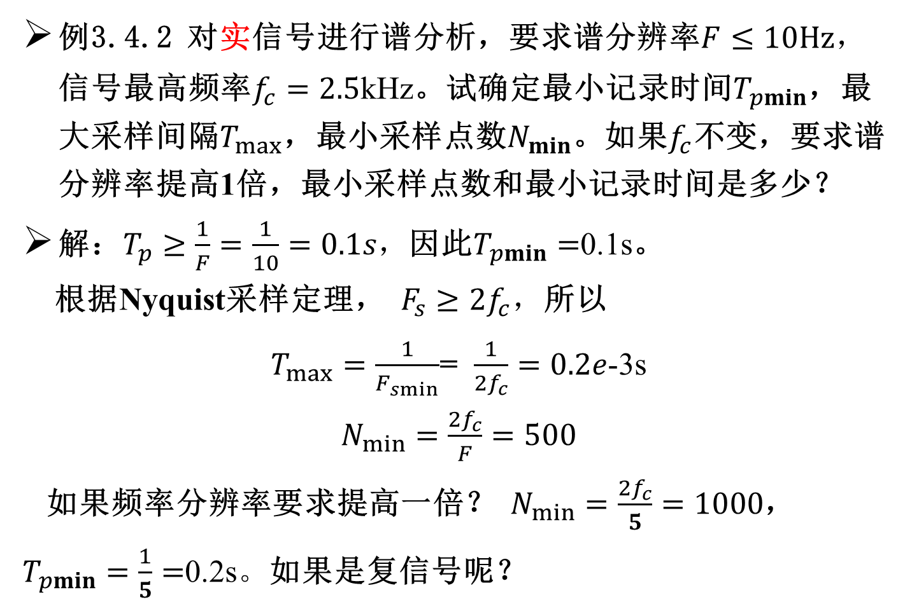
举例
例3.4.2 对实信号进行谱分析，要求谱分辨率$F≤10Hz，$信号最高频率$f_{c}=2.5$kHz。试确定最小记录时间$T_{pmin}$，最大采样间隔$T_{max}$，最小采样点数$N_{min}$。如果$f_{c}$不变，要求谱分辨率提高1倍，最小采样点数和最小记录时间是多少？
解：$T_{p}≥\frac{1}{F}=\frac{1}{10}=0.1s，$因此$T_{pmin}=$0.1s。
根据Nyquist采样定理， $F_{s}≥2f_{c}，$所以
$T_{max}=\frac{1}{F_{smin}}$= $\frac{1}{2f_{c}}=0.2e$-3s
$N_{min}=\frac{2f_{c}}{F}=500$
如果频率分辨率要求提高一倍？ $N_{min}=\frac{2f_{c}}{5}=1000$， $T_{pmin}=\frac{1}{5}=$0.2s。如果是复信号呢？

Slide 38
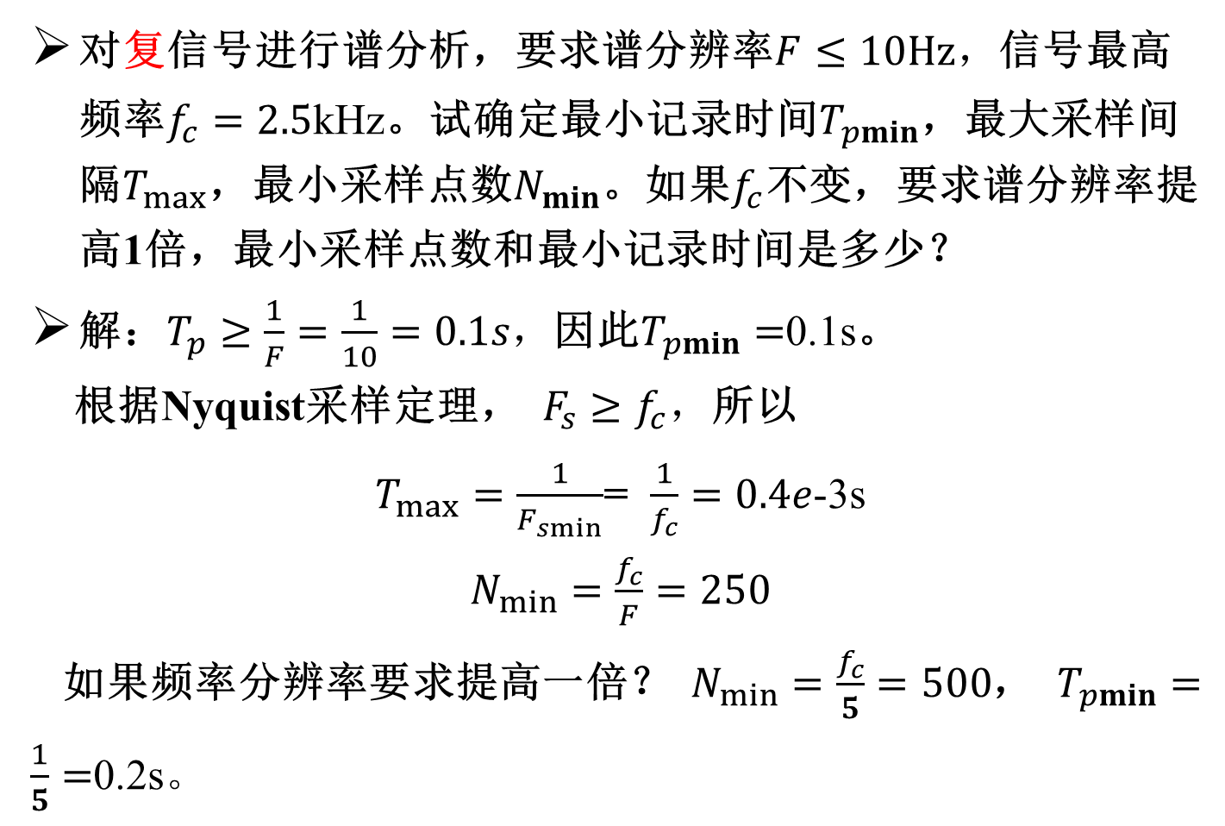
举例
对复信号进行谱分析，要求谱分辨率$F≤10Hz，$信号最高频率$f_{c}=2.5$kHz。试确定最小记录时间$T_{pmin}$，最大采样间隔$T_{max}$，最小采样点数$N_{min}$。如果$f_{c}$不变，要求谱分辨率提高1倍，最小采样点数和最小记录时间是多少？
解：$T_{p}≥\frac{1}{F}=\frac{1}{10}=0.1s，$因此$T_{pmin}=$0.1s。
根据Nyquist采样定理， $F_{s}≥f_{c}，$所以
$T_{max}=\frac{1}{F_{smin}}$= $\frac{1}{f_{c}}=0.4e$-3s
$N_{min}=\frac{f_{c}}{F}=250$
如果频率分辨率要求提高一倍？ $N_{min}=\frac{f_{c}}{5}=500$， $T_{pmin}=\frac{1}{5}=$0.2s。

Slide 39
截断效应
Tp=8;
T=0.25;
hat=sin(pi*((0.25:0.25:8)-4))./…
(pi*((0.25:0.25:8)-4));
hat(16)=1;
figure(1)
plot(hat)
figure(2)
tt=(0:31);
plot(tt,(abs(fft(hat))),'o')
tt=(0:1023)/32;
hold on
plot(tt,(abs(fft(hat,1024))))
hold off
axis([0 16 0 5])
Fig_3_4_7.m

Slide 40
截断效应
Tp=32;
T=0.25;
hat=sin(pi*((0.25:0.25:8)-4))./…
(pi*((0.25:0.25:8)-4));
hat(16)=1;
figure(1)
plot(hat)
figure(2)
tt=(0:31);
plot(tt,(abs(fft(hat))),'o')
tt=(0:1023)/32;
hold on
plot(tt,(abs(fft(hat,1024))))
hold off
axis([0 16 0 5])
Fig_3_4_7.m
通过增长时间，可以减小截断误差。但实际应用中时间通常是定的，此时必须采用加窗的方法。

Slide 41
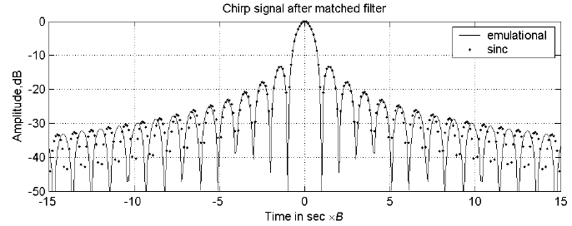
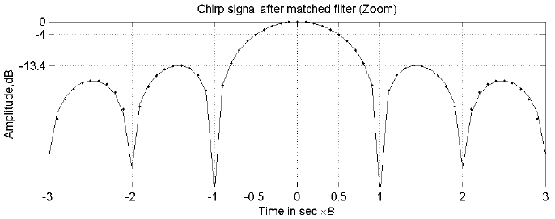
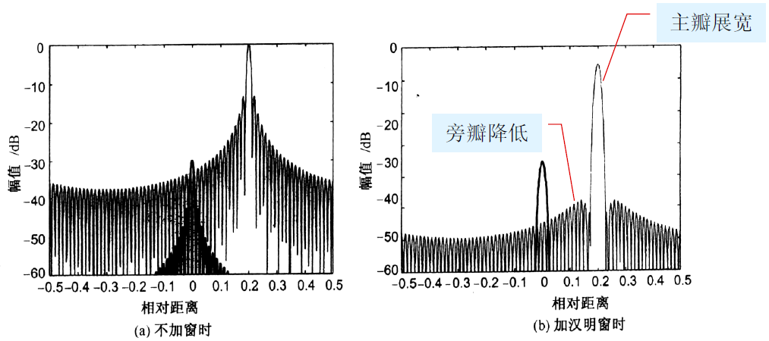
脉压/匹配滤波之后的LFM信号
小目标检测

Slide 42
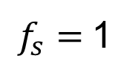
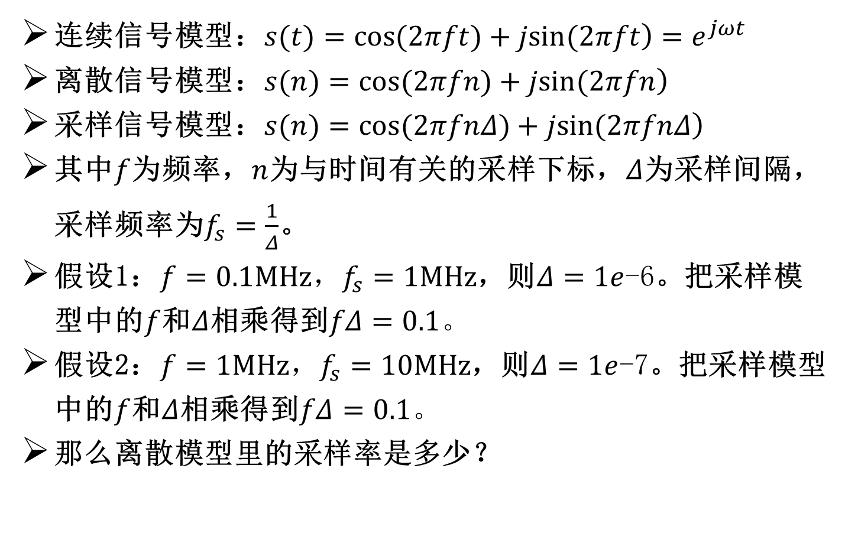
用DFT对信号进行谱分析
连续信号模型：$\left.s(t)=cos(2πft)+jsin(2πft\right)=e^{jωt}$
离散信号模型：$\left.s(n)=cos(2πfn)+jsin(2πfn\right)$
采样信号模型：$\left.s(n)=cos(2πfnΔ)+jsin(2πfnΔ\right)$
其中$f$为频率，$n$为与时间有关的采样下标，$Δ$为采样间隔，采样频率为$f_{s}=\frac{1}{Δ}$。
假设1：$f=0.1MHz，f_{s}=1MHz$，则$Δ=1e$-6。把采样模型中的$f$和$Δ$相乘得到$fΔ=0.1。$
假设2：$f=1MHz，f_{s}=10MHz$，则$Δ=1e$-7。把采样模型中的$f$和$Δ$相乘得到$fΔ=0.1。$
那么离散模型里的采样率是多少？
$f_{s}=$1

Slide 43
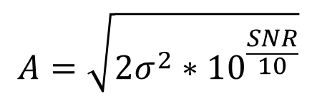
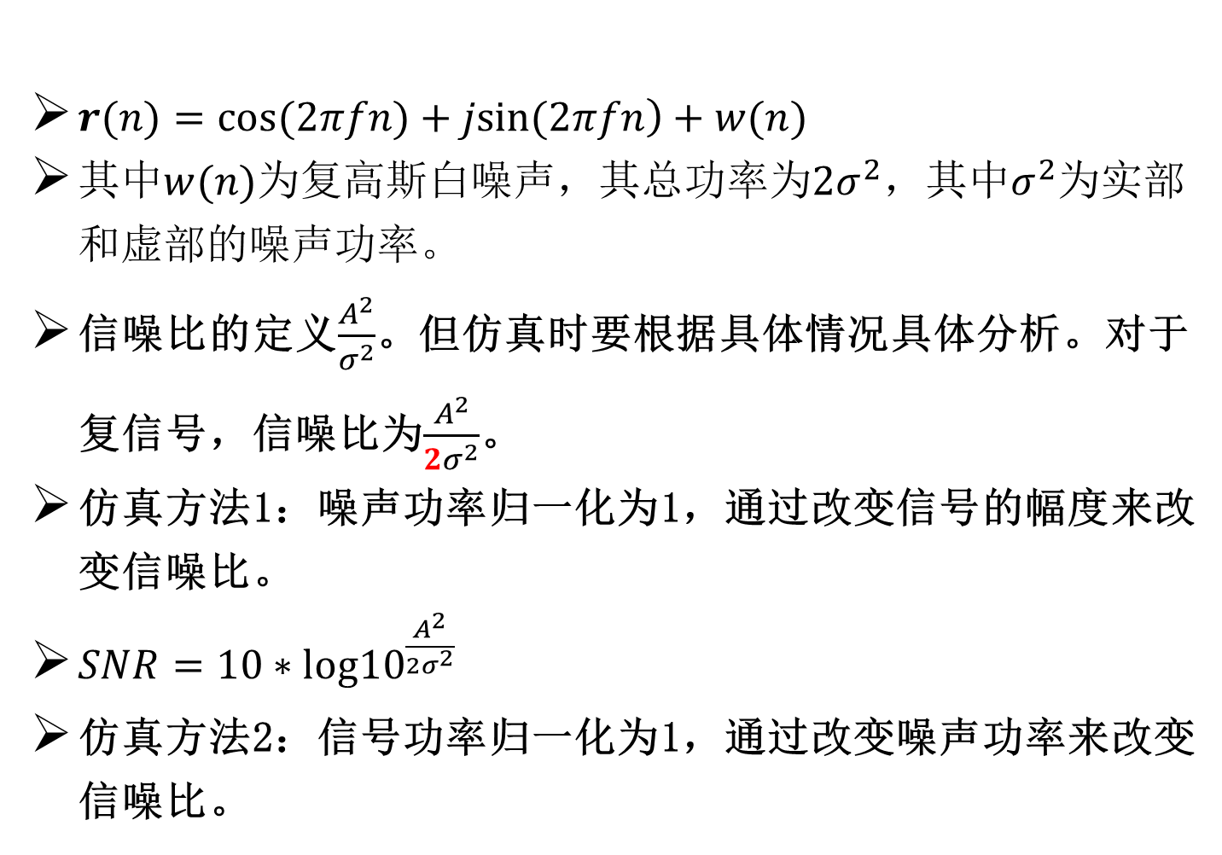
仿真
$\left.r(n)=cos(2πfn)+jsin(2πfn\right)+w(n)$
其中$w(n)$为复高斯白噪声，其总功率为$2σ^{2}$，其中$σ^{2}$为实部和虚部的噪声功率。
信噪比的定义$\frac{A^{2}}{σ^{2}}$。但仿真时要根据具体情况具体分析。对于复信号，信噪比为$\frac{A^{2}}{{2σ}^{2}}$。
仿真方法1：噪声功率归一化为1，通过改变信号的幅度来改变信噪比。
$SNR=10∗log{10}^{\frac{A^{2}}{2σ^{2}}}$
仿真方法2：信号功率归一化为1，通过改变噪声功率来改变信噪比。
$$A=\sqrt{2σ^{2}∗{10}^{\frac{SNR}{10}}}$$

Slide 44
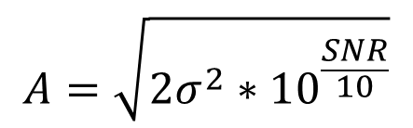
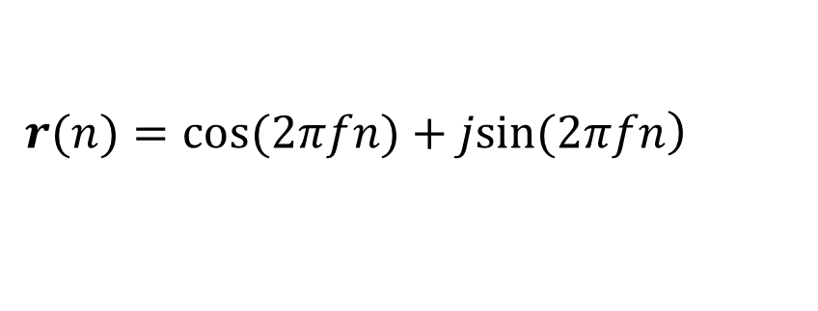
仿真
p_noise=1;
SNR=20;
sn=exp(1i*2*pi*0.1*(1:32));
spc=abs(fft(sn,1024)); %补到1024个样本来估计频率
[mv,mp]=max(spc); (mp-1)/1024
spc=abs(fft(sn,32768)); %补到32768个样本来估计频率
[mv,mp]=max(spc); (mp-1)/32768
A=sqrt(10^(SNR/10)*(2*(p_noise)));
NoisedSig=A*sn+randn(1,32)+j*randn(1,32);
figure(2)
plot(abs(fft(NoisedSig)))
figure(3)
plot(abs(fft(awgn(sn,20))))
ExChap3_1.m
$$\left.r(n)=cos(2πfn)+jsin(2πfn\right)$$
$$A=\sqrt{2σ^{2}∗{10}^{\frac{SNR}{10}}}$$
out = awgn(in,snr) adds white Gaussian noise to the vector signal in. This syntax assumes that the power of in is 0 dBW.

Slide 45
克拉美-罗限
function CRLB=CosFreqEstCRLBCal(N,SNR,dt)
AmB=10^(SNR/10);
CRLB=sqrt(6)/(dt*2*pi*sqrt(N*AmB)*N);
return
NFFT=2^nextpow2(1/CRLB); %要达到估计的CRLB，需要补零之后的频率分辨率小于CRLB。因此根据CRLB确定需要被零之后的点数。
for i=1:1000 %Monte-Carlo仿真
NoisedSig=A*sn+randn(1,32)+j*randn(1,32);
spc=abs(fft(NoisedSig,NFFT));
[mv,mp]=max(spc);
fe(i)=(mp-1)/NFFT;
end
sqrt(var(fe))
CRLB
某次仿真结果：
RMSE=2.19226e-04
CRLB=2.15363e-04
非常接近！

Slide 46
补零的频率估计
回忆序列补零对频率的影响：不增加信息量，不改变频谱的形状，只是在原始N点FFT中内插了一些频谱分量。
由此一种比较直观的频率估计方法就是补很多零，使频谱逼近连续谱，这样就可以找到非常逼近真实峰值的谱线。

Slide 47
受噪声影响，估计出来的频率可以看成是高斯随机变量。
因此搜索步长应该根据估计值的随机特性来确定。由此根据CRLB作为依据是合理的。因为步长小于CRLB没有意义了。
VI. 3σ准则
满足正态分布的随机变量，其几乎全部取值集中在区间 ，
f(x)
面积为0.0013
x
超出该范围的可能性仅占0.26%。
0
μ
μ+3σ
事实上，设X ~ N (μ, σ²)，则 P{|X − μ|﹤σ}= P{μ ―σ＜X＜ μ +σ }
类似可得
−
μ
<
σ
=
Φ
−
=
P
{|
X
|
2
}
2
(
2
)
1
0
.
9546
P
{|
X
−
μ
|
<
3
σ
}
=
2
Φ
(
3
)
−
1
=
0
.
9974

Slide 48
CZT(Chirp-Z 变换)
DFT不适用于：
只研究信号的某一频段，要求对该频段抽样密集，提高分辨率；
研究非单位圆上的抽样值；
需要准确计算N点DFT，且N为大的素数；等等。
CZT算法：对z变换采用螺线抽样，chirp-z变换(线性调频z变换)

Slide 49
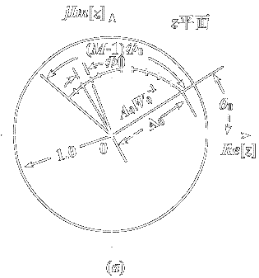
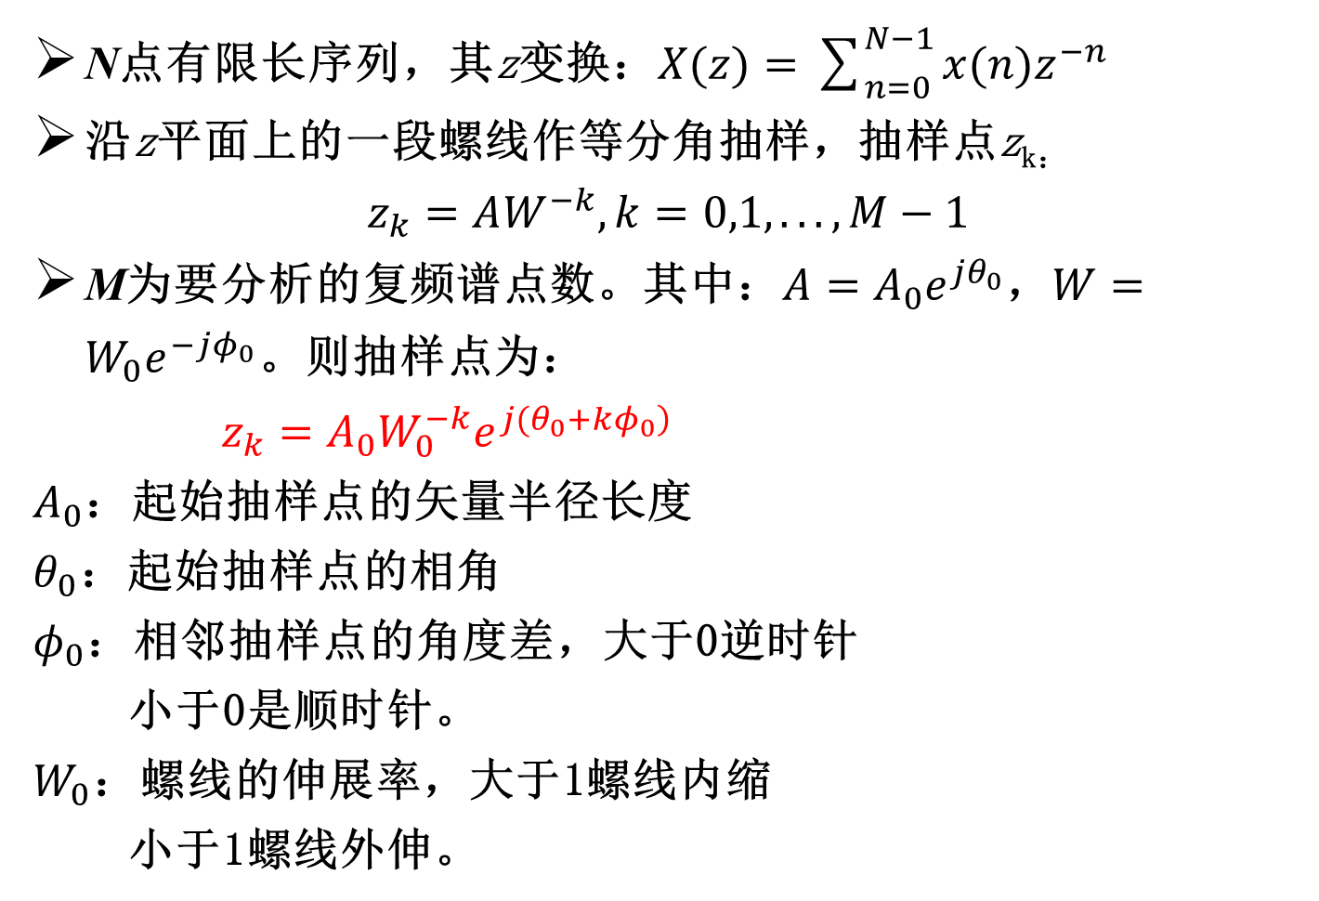
算法原理
N点有限长序列，其z变换：$X(z)=\sum_{n=0}^{N−1}{x(n)z^{−n}}$
沿z平面上的一段螺线作等分角抽样，抽样点z_{k：}
$z_{k}=AW^{−k},k=0,1,...,M−1$
M为要分析的复频谱点数。其中：$A=A_{0}e^{jθ_{0}}$，$W=W_{0}e^{−jφ_{0}}$。则抽样点为：
$z_{k}=A_{0}W_{0}^{−k}e^{\left.j(θ_{0}+kφ_{0}\right)}$
$A_{0}$：起始抽样点的矢量半径长度
$θ_{0}$：起始抽样点的相角
$φ_{0}$：相邻抽样点的角度差，大于0逆时针
小于0是顺时针。
$W_{0}$：螺线的伸展率，大于1螺线内缩
小于1螺线外伸。

Slide 50
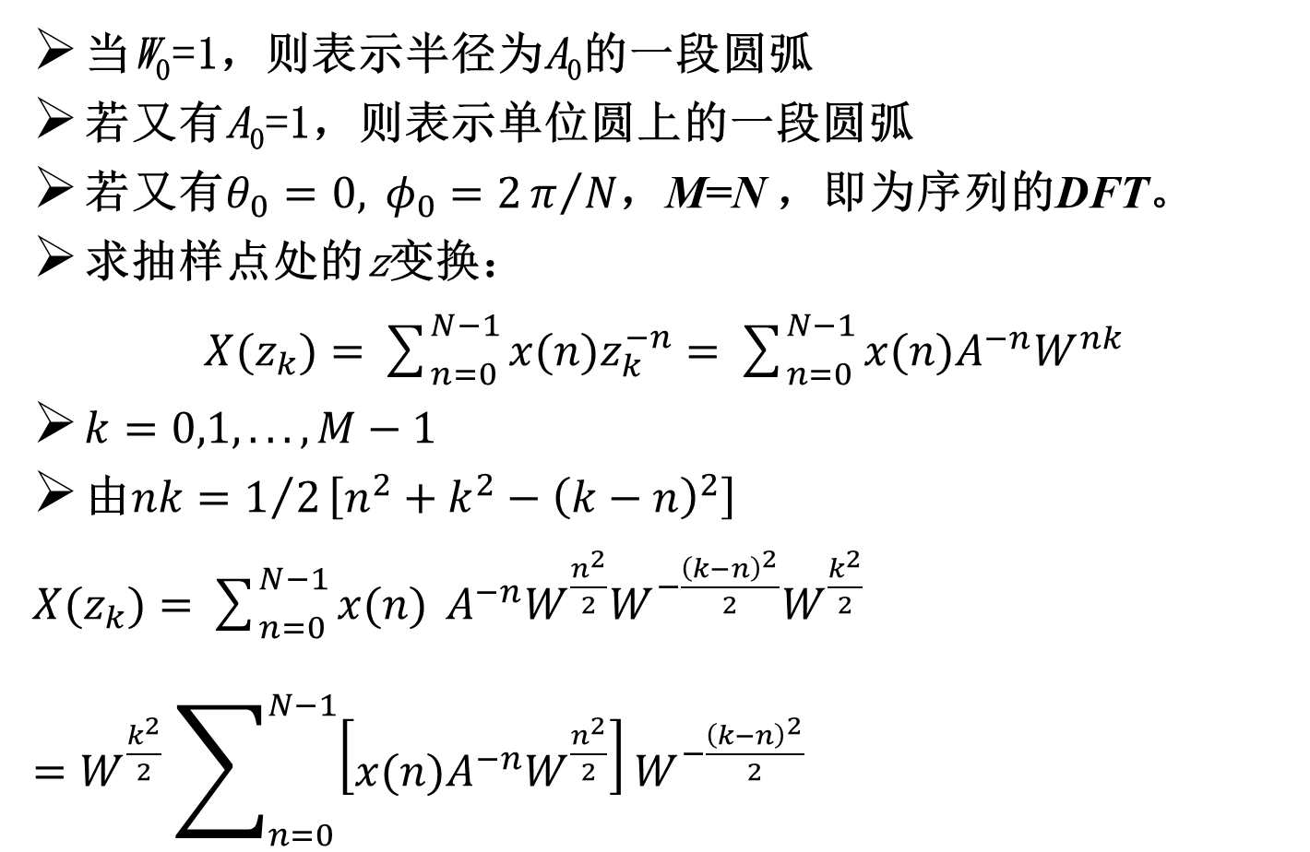
算法原理
当W₀=1，则表示半径为A₀的一段圆弧
若又有A₀=1，则表示单位圆上的一段圆弧
若又有$θ_{0}=0, φ_{0}=2π/N$，M=N ，即为序列的DFT。
求抽样点处的z变换：
$X(z_{k})=\sum_{n=0}^{N−1}{x(n)z_{k}^{−n}}=\sum_{n=0}^{N−1}{x(n)A^{−n}W^{nk}}$
$k=0,1,...,M−1$
由$nk=1/2\left[n^{2}+k^{2}−{\left(k−n\right)}^{2}\right]$
$X(z_{k})=\sum_{n=0}^{N−1}{x(n) }A^{−n}W^{\frac{n^{2}}{2}}W^{−\frac{{\left(k−n\right)}^{2}}{2}}W^{\frac{k^{2}}{2}}$
$=W^{\frac{k^{2}}{2}}\sum_{n=0}^{N−1}{\left[x(n)A^{−n}W^{\frac{n^{2}}{2}}\right]W^{−\frac{{\left(k−n\right)}^{2}}{2}}}$
布鲁斯坦等式

Slide 51


算法原理
$令g(n)=x(n)A^{−n}W^{\frac{n^{2}}{2}}$，$h(n)=W^{−\frac{n^{2}}{2}}，n=0,1,...,N−1$
$则$
$$X(z_{k})=W^{\frac{k^{2}}{2}}\sum_{n=0}^{N−1}{\left.g(n)h(k−n\right)}=W^{\frac{k^{2}}{2}}\left[\left.g(k)∗h(k\right)\right]$$
$k=0,1,...,M−1$

Slide 52

CZT算法的优点
N，M可为任意数，可不等
$φ_{0}$任意，易调整频率分辨率
周线可以是螺线，而不一定是圆弧
z₀任意，从任意频率开始，便于窄带高分辨率分析
当$A=1$，$M=N$，$W=e^{−j\frac{2π}{N}}$时，CZT=DFT，解决了N为素数的快速算法问题

Slide 53
m = 1024;fs = 1000;dt=1/fs;
fn = (0:m-1)/m;
h=exp(1i*2*pi*120*(1:m)*dt);
y = fft(h,m);
f1 = 119;f2 = 121;
w = exp(-j*2*pi*(f2-f1)/(m*fs));
a = exp(j*2*pi*f1/fs);
z = czt(h,m,w,a);
y = fft(h,m*16);
fn = (0:m*16-1)/(m*16);
挑战：请大家采用CZT来进行正弦波频率估计。（选做）
CZT_Demo.m

Slide 54
作业
课后习题P116-121：17，18，19，23，27（2）。
补充题：请用MATLAB仿真：某信号包含两个信号，频率为10和11，分别仿真三种情况下的频率分辨率：(1)采样频率Fs=100Hz，时间总长度Tp=1；(2)采样频率Fs=100Hz，时间总长度Tp=2；(3)采样频率Fs=50Hz，时间总长度Tp=2。请大家注意观察频率分辨率与参数的关系。
补充题：请大家用学习过的数字信号处理理论知识，分别采用卷积或者是基于DFT的卷积计算方法，找出某采集的GPS数据中对应的卫星编号。数据名称为：BasebandSignalPRN.mat。32颗GPS卫星的CA码存储于数组caCodesTable.mat中。数组为32*38192，一共32行，每行代表一个卫星的CA码数据。
选做题：请找出某采集的GPS数据“longSignal.mat”中，包含有几颗可见的卫星。参考代码构架为“acquisition_REF.m”，大家可以在这个基础上完成所有卫星的捕获。其中是否存在卫星的判决方法是根据最大谱峰与次大谱峰的比是否大于2.5作为判决的。这个在参考代码里已经给出了。频率搜索部分，请参考老师的PPT。

Slide 55
谢谢！

